Slide 1
Vocabulario: Unit 7

Slide 2
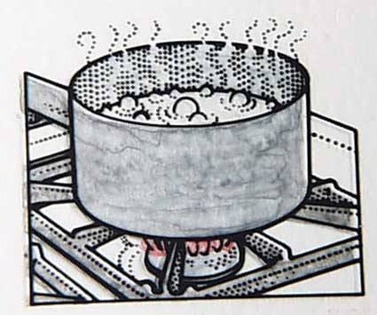
Hervir
To boil

Slide 3
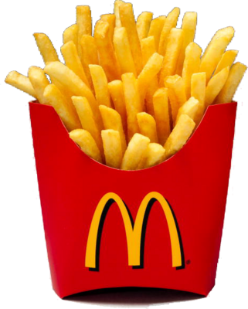
Frito
Fried

Slide 4
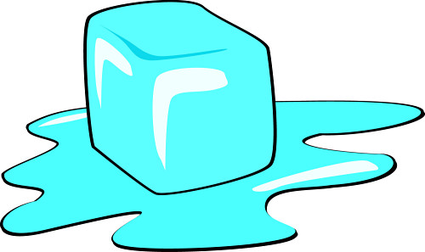
Derretir
To melt

Slide 5
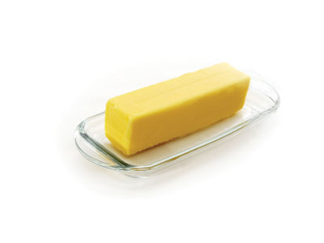
La mantequilla
Butter

Slide 6
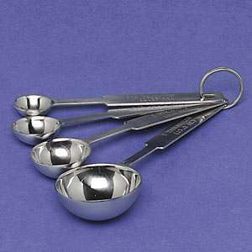
La cucharada/la cucharadita
Tablespoon/teaspoon

Slide 7
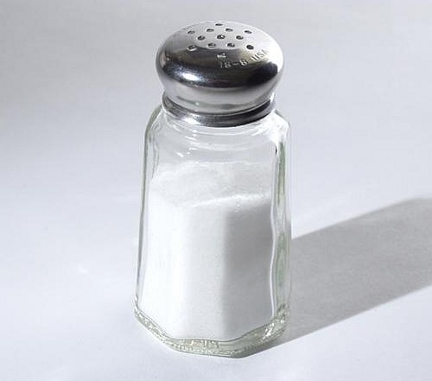
La sal
salt

Slide 8
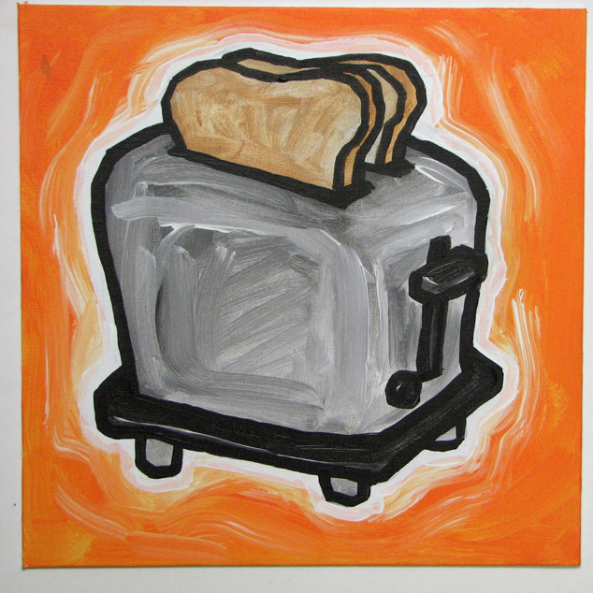
Tostado
Toasted

Slide 9
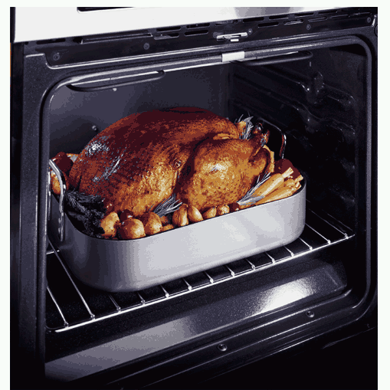
Hornear
To bake

Slide 10

Revolver/Mezclar
To scramble/to stir

Slide 11
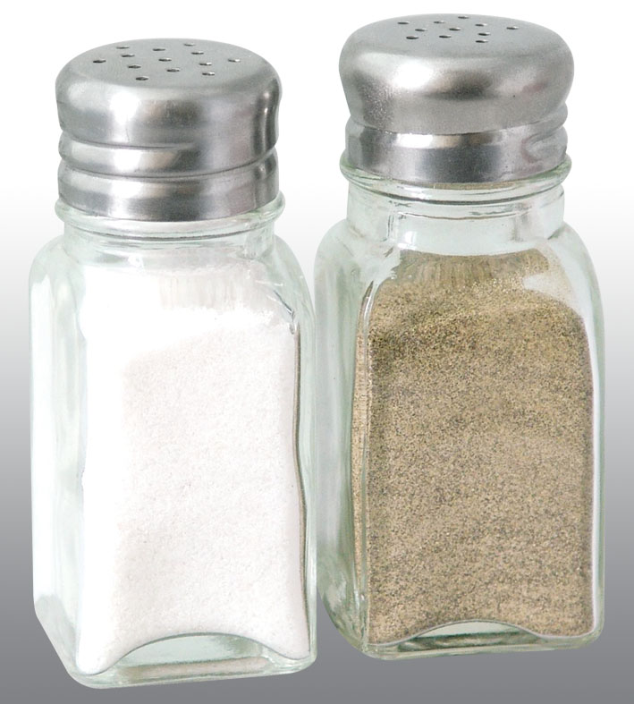
Las especias
Spices

Slide 12
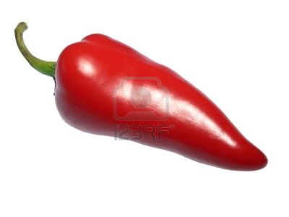
El ají
Hot chili pepper

Slide 13
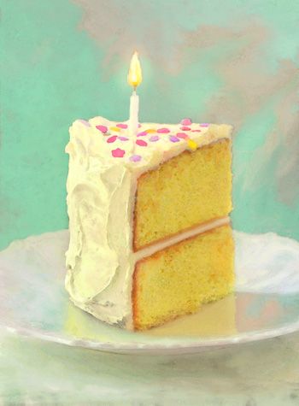
Un trozo
Piece
No es entero, es…

Slide 14
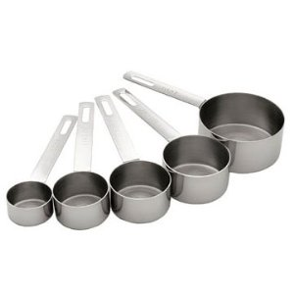
La taza de medir
Measuring cup

Slide 15
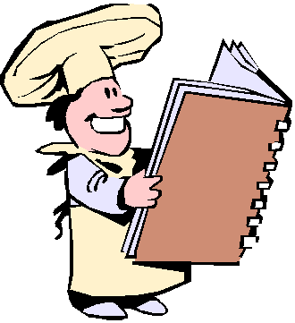
La receta
Recipe
Esta cosa tiene todos los ingredientes y las instrucciones para preparar una comida…

Slide 16
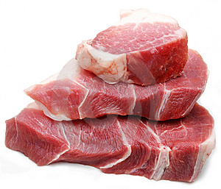
Crudo
Raw/uncooked
El contrario de cocido es…

Slide 17
Commands!!!!!
Cosme
Sofia
Carminsita
Guillermo

Slide 18
Tú command of mezclar!
Mezcla

Slide 19
Tú command of revolver
Revuele

Slide 20
Poner
No te pongas

Slide 21
No form of añadir
No te añadas

Slide 22
Negative Tú form of Picar!!
No te piques

Slide 23
Unit 7 Vocab

Slide 24
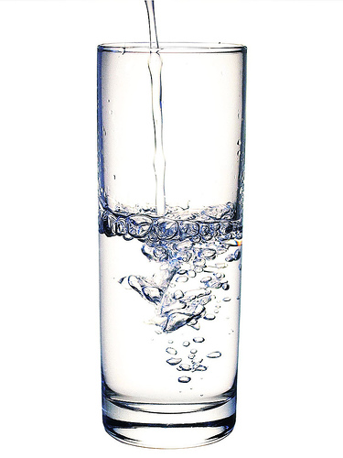
Aguado
Watery

Slide 25
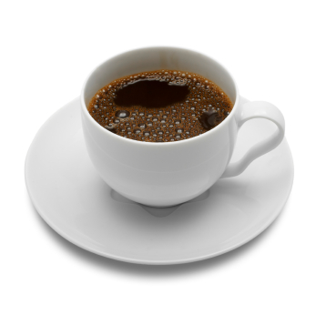
El Café
The Coffee

Slide 26
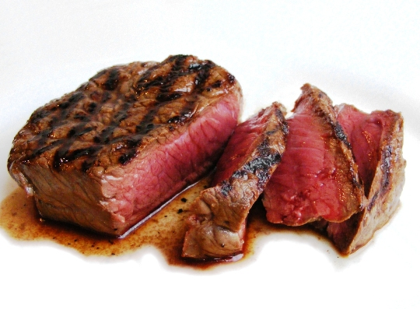
El Bistec a la Parrilla
The Grilled Steak

Slide 27
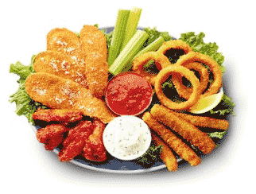
Los Entremeses
The Appetizers

Slide 28
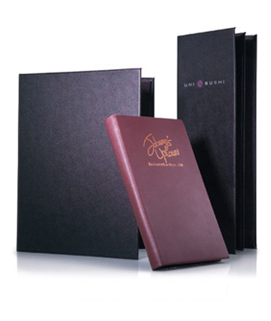
El Menú
The Menu

Slide 29
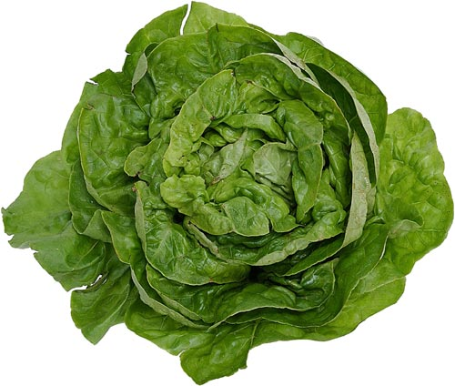
La Lechuga
The Lettuce

Slide 30
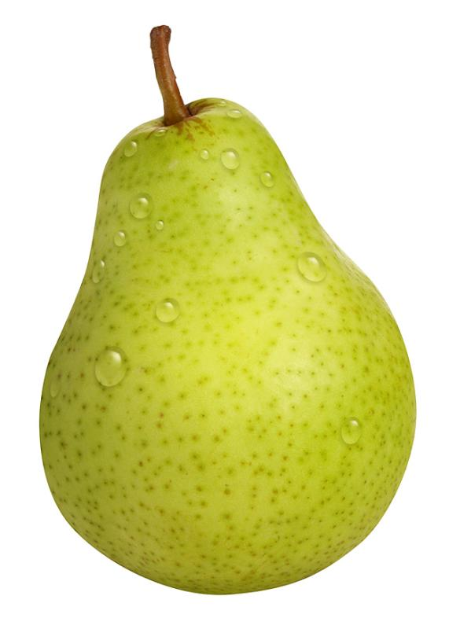
La pera
The Pear

Slide 31
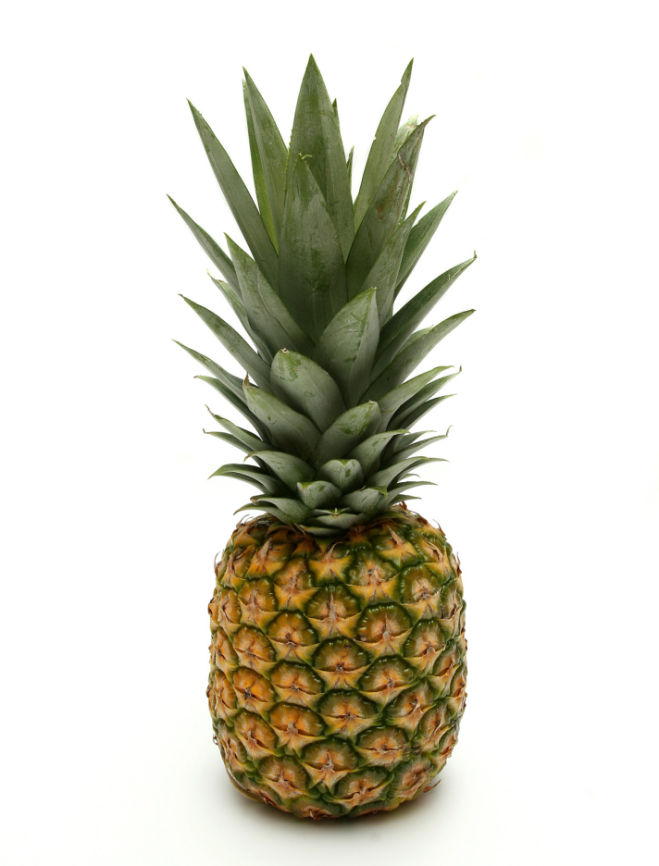
La Piña
The Pineapple

Slide 32
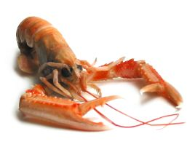
Los Mariscos
The Shellfish

Slide 33

Rico
Delicious

Slide 34
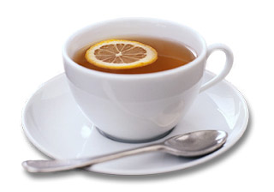
El Té
The tea

Slide 35
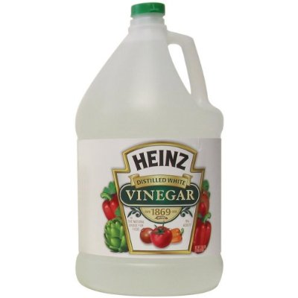
El Vinagre
The vinegar

Slide 36

Se lo recomiendo
I recommend it to you (usted)

Slide 37
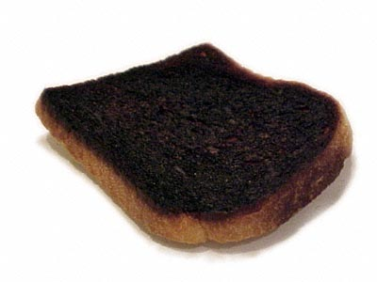
Está quemada
It’s burned

Slide 38
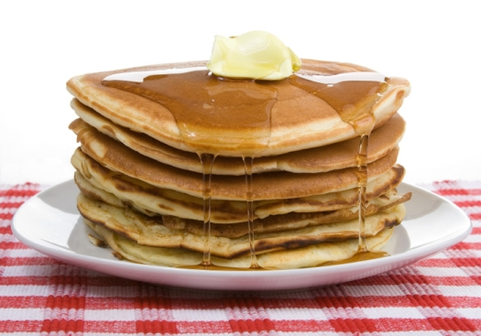
Están en su punto
They’rePerfect

Slide 39
El Fin

